Slide 1
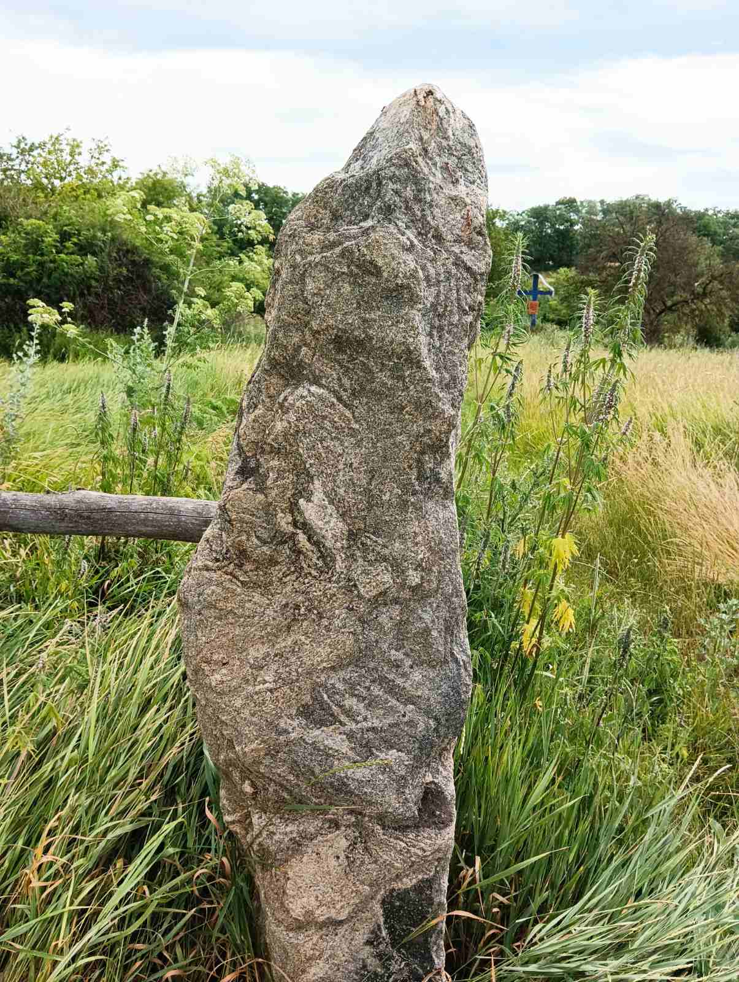
Міністерство освіти і науки України
Департамент освіти і науки Кіровоградської облдержадміністрації Кіровоградська Мала академія наук учнівської молоді
Всеукраїнський інтерактивний конкурс МАН «Юніор - Дослідник»
Номінація « Історія»
«Гурівщина: кам’яна спадщина віків »
Роботу виконала: Хорольська Валерія Григорівна,
учениця 7 класу Ганнівської філії
КЗ « Боківський ліцей Гурівської сільської ради»
Керівник проєкту: Галунка Людмила Юріївна, вчитель
Кропивницький – 2024

Slide 2
ОБ’ЄКТ ДОСЛІДЖЕННЯ ПРЕДМЕТ
Археологічний кам’яний комплекс скельних святилищ з унікальними скульптурними, рельєфними і графічними зображеннями
Людина різних історичних епох, її матеріальна та духовна культура в єдності з природою

Slide 3
Мета роботи: на основі дослідження та аналізу археологічних пам’яток кам’яного комплексу, що в урочищі річки Бокової, встановити їх краєзнавчий аспект, історичну цінність та оформити, як локації туристично – екскурсійного маршруту;
Завдання:
Напрацювати навички проведення краєзнавчого дослідження;
Навчитися здобувати і аналізувати інформацію з різних краєзнавчих джерел;
Встановити стан досліджуваних історичних пам’яток та скласти карту знаходження;
Усвідомити унікальність та неповторність кам’яних старожитностей краю;
Актуальність: пояснюється тим, що шляхом залучення учнівської молоді до активної діяльності з вивчення історичної та культурної спадщини, історії рідного краю, ознайомлення з географічними, етнографічними, культурними та історичними пам’ятками та об’єктами зроблена спроба зробити Гурівську громаду привабливою для туристів

Slide 4
Наукова новизна
Уперше:
Зроблена спроба перевтілення історичних пам’яток та об'єктів регіональної місцевості в локації
екскурсійно – туристичного маршруту

Slide 5
Основні поняття
Бог Тенгрі – належить найдавнішому міфологічному фонду народів Центральної Азії, у тюрських і монгольських народів, божество, яке уособлює небо.
Петрогліф – це наскельні малюнки .
Кам'яні баби – намогильні кам'яні статуї половців, пам'ятки сакрального мистецтва ІХ- ХІІІ ст.
Тенгріанство – сукупність язичницьких вірувань народів Степу: скіфів, монголів, тюрків…
Тамга – найдавніші письмові знаки, які залишили кочові племена. Тарак – тамга – родовий знак династії Гіреїв, яка правила Кримським ханством.

Slide 6
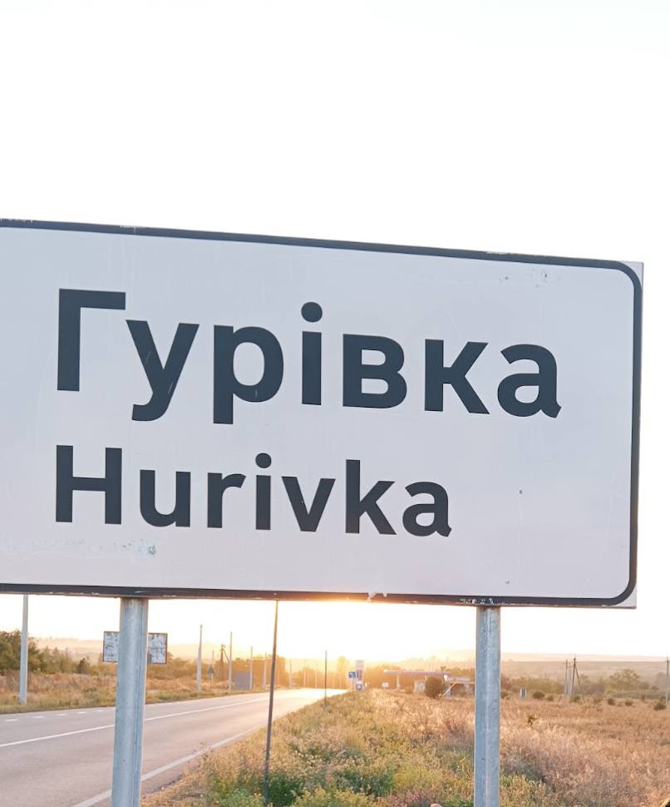
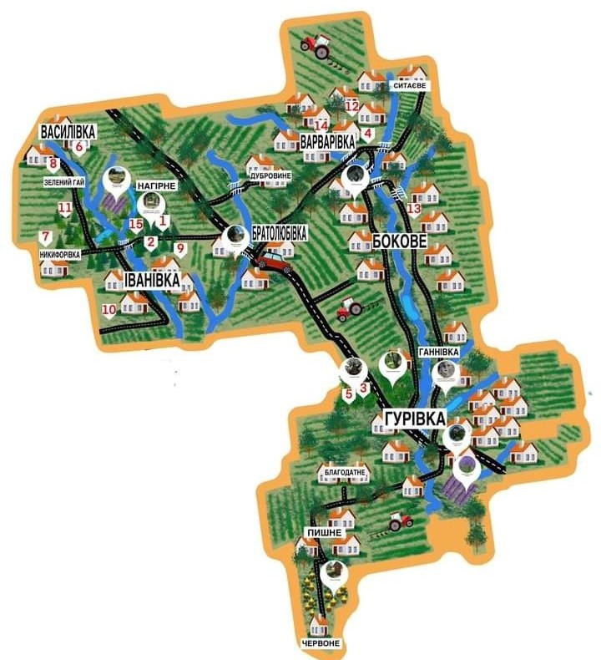
Запрошуємо до знайомства !
Ми – Гурівська громада!

Slide 7
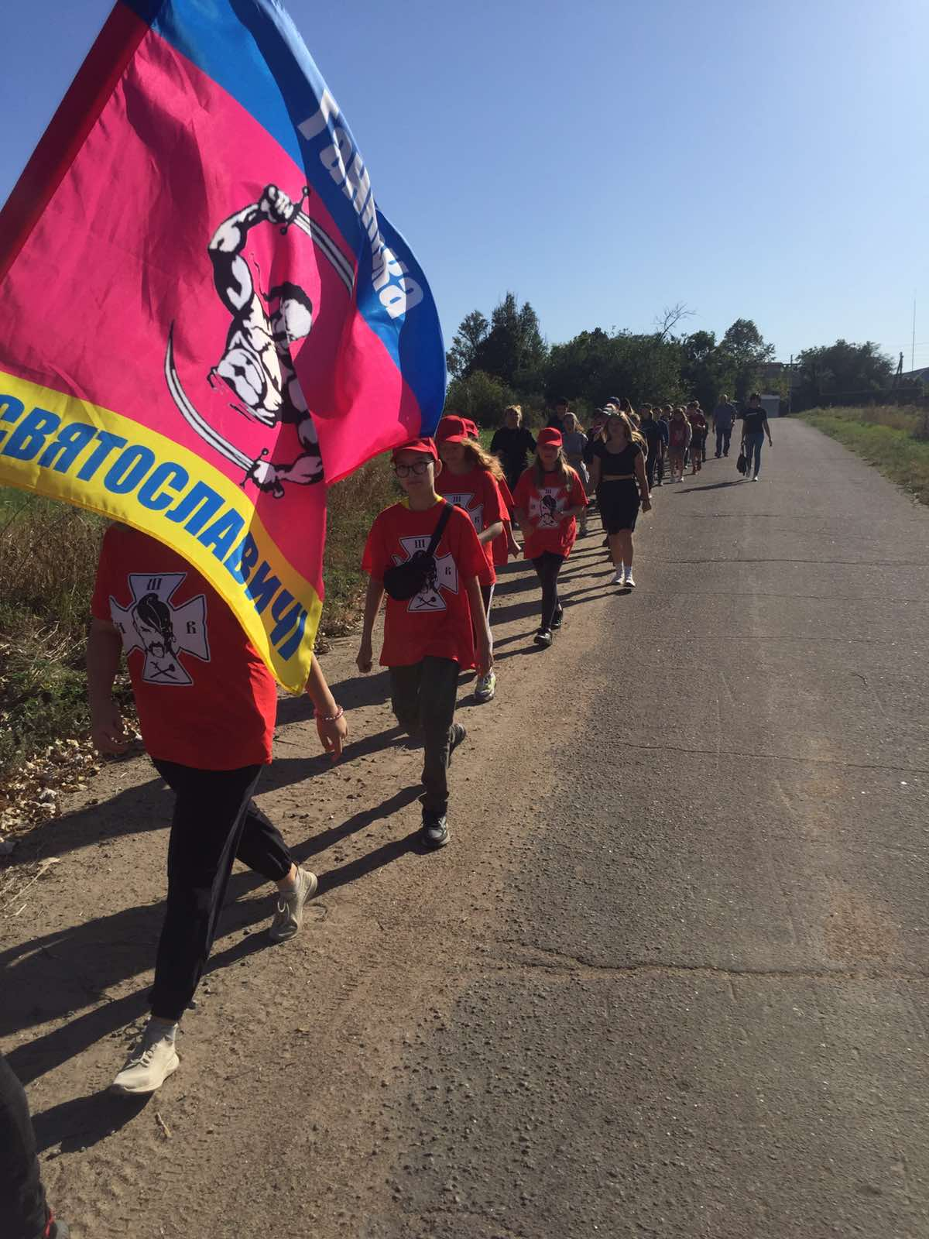
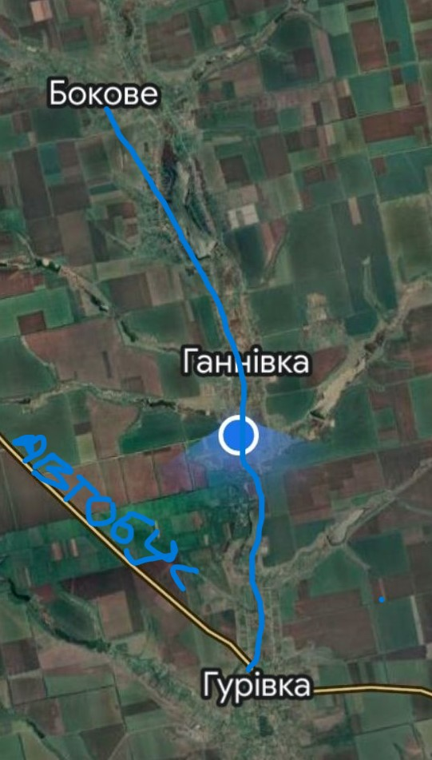
Рушаймо разом!
Вид маршруту: комбінований
Тривалість: 6-8 годин
Напрямок руху: Вздовж лівого берегу річки Бокової через села: Гурівка – Ганнівка- Бокове
Протяжність: 13 км
.

Slide 8
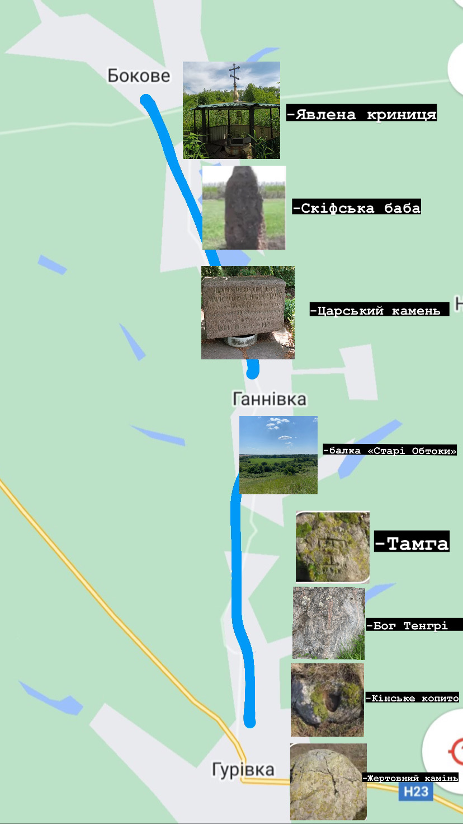
Карта – схема основних локацій екскурсійно – туристичного маршруту

Slide 9
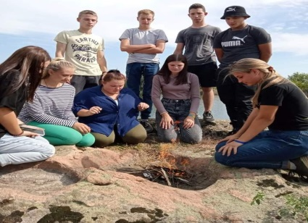
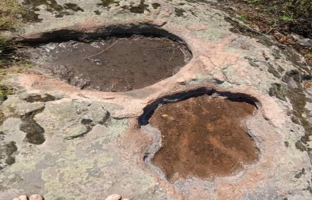
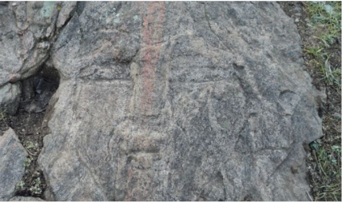
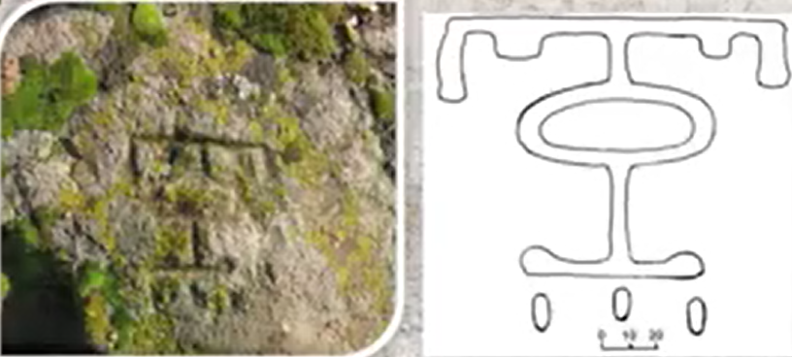
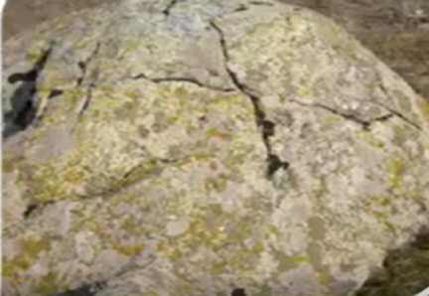
Локація 1 « Археологічний кам'яний комплекс» ( с. Гурівка)
« Святилище давніх слов'ян»
« Кам'яний жертовник»
« Плескатий камінь»
« Тамга»
« Жертовний камінь»

Slide 10
« Святилище давніх слов'ян»
« Кам'яний жертовник»
Територія Русі-України, що заселена була
Східними слов'янами, мала велику кількість святилищ і священних місць.
Таке місце є й на Скелеватському ставку.
На вершині скелі є два заглиблення під вогнище, де здійснювали обряди, щоб
Забезпечити собі урожай, приплід худоби,
Вдале полювання.
На південний захід від жертовного каменю на відстані 170 м розташована ще одна знахідка – це заглиблення у формі кінського
копита. За своєю характеристикою дана пам'ятка відноситься до кам'яних жертовників. Безпосередньо на камені або біля нього відбувалися жертвоприношення.

Slide 11
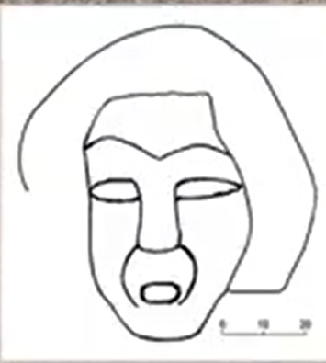
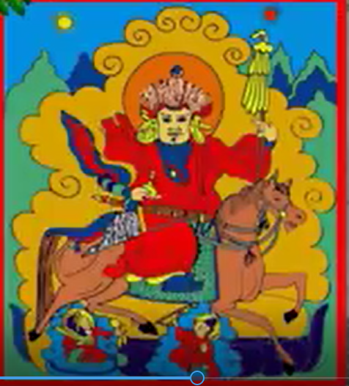
« Плескатий камінь»
На цьому великому камені висічене обличчя людини. Це наскальний малюнок – петрогліф, що є своєрідним мистецтвом давніх народів, істотним пластом первісної історії та культури.
Це унікальна історико – археологічна пам'ятка із зображенням, за свідченням науковців з Дніпровського Національного музею імені Д.І. Яворницького, тюрксько – монгольського Бога Тенгрі, який уособлює небо.

Slide 12
« Тамга» « Жертовний камінь»
Неподалік від зображення Бога Тенгрі знаходиться вибитий на камені знак Тамга. Це найдавніші письмові знаки, які залишили кочовики. Тарак – тамга – родовий знак династії Гіреїв, яка правила в Кримському ханстві. Цей знак використовують сьогодні кримські татари в якості національного символу.
Пам'ятка являє собою природній вигляд гранітної брили. Скеля має вигляд пагорбу з крутими схилами. На північній частині брили знаходиться природній розкол у вигляді знаку Х, а поряд є площадка, яка має сліди штучного шліфування до дзеркального блиску з невеликою жолобною діркою.

Slide 13
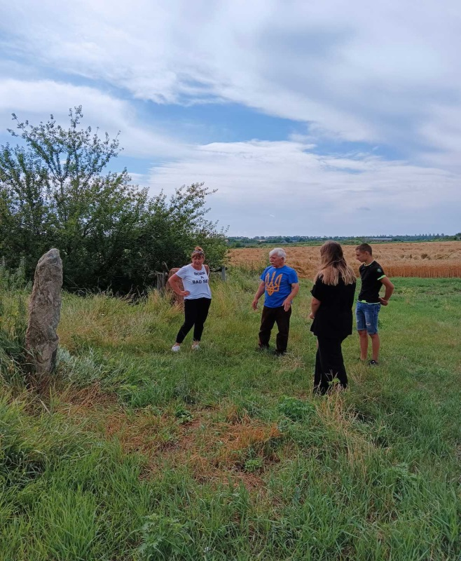
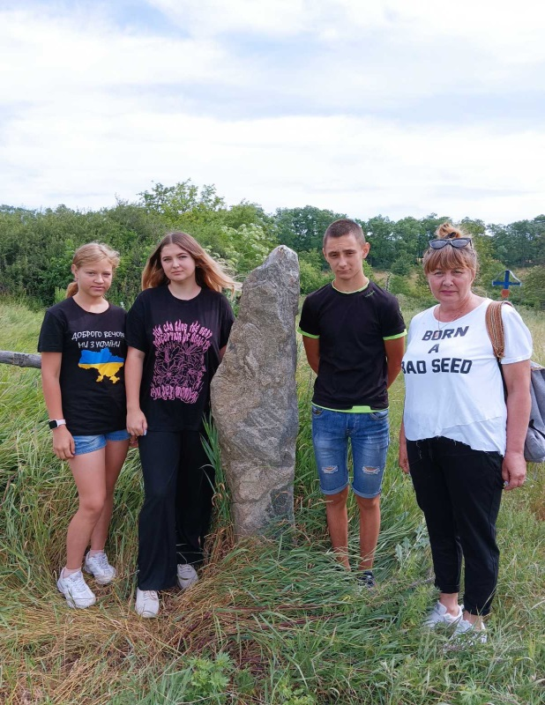
Локація 2. Балка « Старі Обитоки» з Кам'яною бабою
с. Ганнівка
Кам'яні баби, або як їх ще називають боввани – це монументальні кам'яні скульптури, які з'явилися на теренах сучасної України більше як 6 тис. років тому. Вони розглядалися давніми людьми як ідоли – обереги. Ці великі камені установлювалися на курганах.

Slide 14
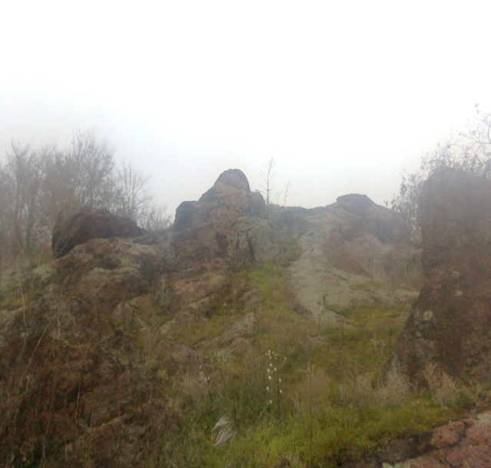
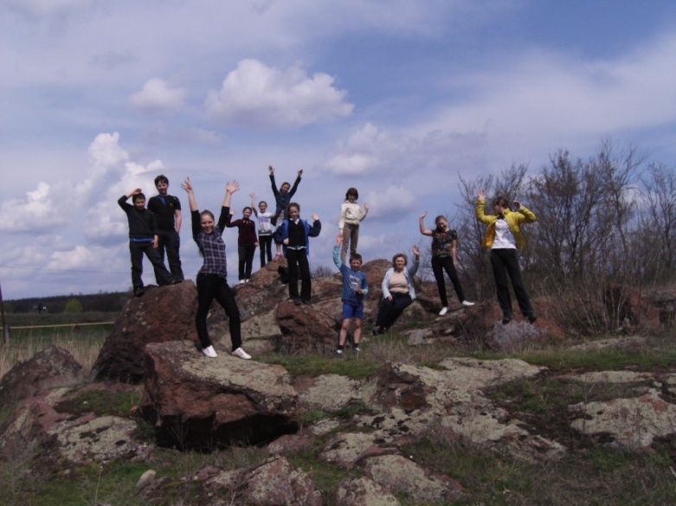
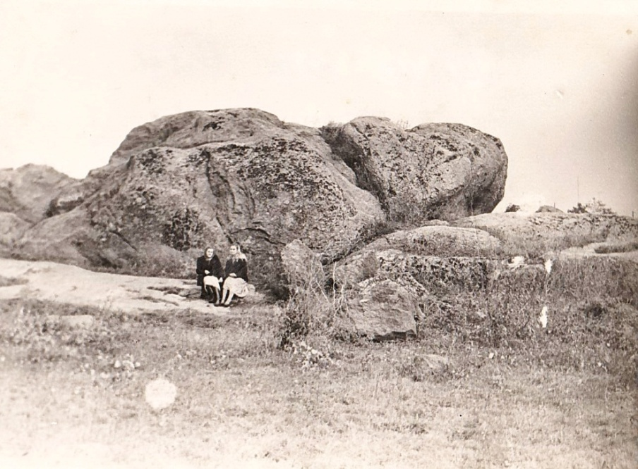
Локація 3. Панська альтанка
с. Бокове
Дуже пишаються односельці гранітною скелею в центрі села. Про неї відомо давно.
На цій скелі поміщиця Надія Ісаєвич, ще на поч ХІХ ст, звела дуже гарну альтанку. Від маєтку поміщиці до альтанки була викладена гранітна дорога, залишки якої збереглися й до нині. Від альтанки до річки вели сходи і знову дорога – гранітна, рівнесенька аж у саму річку. Щоб пані, коли вийде купатися не забруднила ніжки. Шкода, що і маєток, і альтанку зруйнували за часів радянської влади. Скелю підірвали, а з кам’яних уламків виклали брід через річку. а даний час від скелі залишилися тільки великі кам’яні брили

Slide 15
;
Громадянська свідомість кожної людини повинна спонукати її до вивчення, збереження та охорони історичних пам’яток рідного краю;
Кожна, навіть сама маленька місцина, може мати дивовижні пам’ятки різних історичних епох;
Висновки:
Новизна та особистий внесок:
Зроблена спроба паспортизації
історичних памяток, як екскурсійних локацій.
Потрібно популяризувати і презентувати місцеві історичні пам'ятки, щоби про них дізнався світ;

Slide 16
Список використаних джерел:
Ламанов С. А. Гурівка. Села мого біографія: [іст.-краєзн. нарис], 2010.
2.Сердюк В. А. Краєзнавчі та родознавчі флоеми. Київ: , 2021. 300 c.
Серія “Родовід Сердюків”.
3. Документальний фільм “Археологічні розкопки біля села Гурівка” за посиланням https://youtu.be/lRWYxy6cyjA
Практичні:
Інтерв'ю з місцевим краєзнавцем с. Бокове Гриценко В.П.
Інтерв'ю з місцевим жителем с. Гурівки Івановим М.П.
.
Висунуте припущення щодо впливу елементів символіки орнаменту вишивки на кодування жіночої долі

Slide 17
Дякуємо за увагу

